Slide 1
REVISÃO PWEB II

Slide 2

ATRIBUTOS OBSOLETOS
2. Atributos de estilo e cores (substituídos por CSS background, color, border).
Esses atributos eram usados para "pintar" a página diretamente no HTML. Hoje, todos foram substituídos por propriedades de background, color e border no CSS.
bgcolor: Definia cor de fundo (usado em <body>, <table>, <td>, <th>, <tr>).
background: Definia imagem de fundo (usado em <body> e tabelas).
color: Usado na tag <font>.
border: Usado em <table> ou <img> para espessura de borda.

Slide 3
ATRIBUTOS OBSOLETOS
BGCOLOR
Definia a cor de fundo de elementos estruturais, como a página inteira ou partes de uma tabela.
ANTIGAMENTE:
HTML
<body bgcolor="#f0f0f0">
<table bgcolor="blue">
<tr><td bgcolor="red">Célula vermelha</td></tr>
</table>
CSS
Usamos a propriedade background-color.
body { background-color: #f0f0f0; }
table { background-color: blue; }
td { background-color: red; }

Slide 4
ATRIBUTOS OBSOLETOS
BACKGROUND
Diferente do bgcolor, este atributo era usado especificamente para colocar uma imagem de fundo.
ANTIGAMENTE:
HTML
<body background="textura.jpg">
CSS
Usamos a propriedade background-image.
body { background-image: url('textura.jpg'); }

Slide 5
ATRIBUTOS OBSOLETOS
COLOR
Este atributo era usado quase que exclusivamente dentro da infame tag <font>, que foi totalmente banida do HTML moderno.
ANTIGAMENTE:
HTML
<font color="green">Este texto é verde.</font>
CSS
A tag <font> não existe mais. Usamos tags semânticas (como <p> ou <span>) com a propriedade CSS color.
HTML
<!-- No HTML -->
<p class="texto-verde">Este texto é verde.</p>
CSS
/* No CSS */
.texto-verde { color: green; }

Slide 6
ATRIBUTOS OBSOLETOS
BORDER
Definia a espessura da borda, principalmente em tabelas e imagens.
ANTIGAMENTE:
HTML
<table border="1">...</table>
<img src="foto.jpg" border="2">
CSS
O CSS oferece um controle muito maior sobre o estilo, cor e espessura da borda com a propriedade border.
table { border: 1px solid black; }
img { border: 2px solid red; }

Slide 7

ATRIBUTOS OBSOLETOS
3. Atributos de tabelas e quadros (substituídos por CSS padding, spacing)
Tabelas costumavam ser usadas para montar o layout inteiro de um site (uma prática horrorosa hoje em dia ok?). Esses atributos controlavam o espaçamento e as linhas da tabela.
cellpadding e cellspacing: Definiam o espaço dentro e entre as células da tabela (<table>).

Slide 8
ATRIBUTOS OBSOLETOS
CELLPADDING & CELLSPACING
Controlavam os espaços da tabela. O cellpadding era o espaço dentro da célula (entre o texto e a borda da célula). O cellspacing era o espaço entre as células.
ANTIGAMENTE:
HTML
<table cellpadding="10" cellspacing="5">
CSS
O cellpadding foi substituído pelo padding aplicado diretamente nas células (th ou td).
O cellspacing foi substituído pelo border-spacing aplicado na table.
table { border-spacing: 5px; }
td, th { padding: 10px; }

Slide 9
ATRIBUTOS OBSOLETOS
Frame e rules: Definiam bordas da tabela (<table>).
Eram atributos avançados para tabelas. Frame dizia quais bordas externas da tabela apareceriam (ex: só em cima, só nas laterais). Rules dizia quais linhas internas apareceriam (ex: separar só colunas, separar só linhas).

Slide 10
ATRIBUTOS OBSOLETOS
FRAME E RULES
ANTIGAMENTE:
HTML
<table frame="hsides" rules="cols">
CSS
Nós controlamos isso aplicando propriedades de border em elementos específicos (como border-bottom nas linhas tr, ou border-right nas células td) junto com a propriedade border-collapse: collapse; na tabela para unificar as linhas.
table { border-collapse: collapse; /* Une as bordas */}
table td, table th { border: 1px solid black;
/* Bordas ficam juntas */}

Slide 11
ATRIBUTOS OBSOLETOS
Char e charoff: Alinhamento de colunas com base em um caractere (<col>, <tbody>, <td>, entre outros).
Eles serviam para alinhar o conteúdo de uma coluna com base em um caractere específico. Exemplo: alinhar uma coluna de preços exatamente pela vírgula (,). O charoff definia o deslocamento.

Slide 12
ATRIBUTOS OBSOLETOS
CHAR E CHAROFF
ANTIGAMENTE:
HTML
<td align="char" char=",">R$ 1.500,00</td>
CSS
Não existe um substituto CSS 1:1 simples e universalmente suportado para o alinhamento por caractere. A solução moderna envolve organizar os dados (separando o "R$", os reais e os centavos em colunas diferentes se precisarem de alinhamento perfeito) ou usar fontes monoespaçadas com alinhamento à direita (text-align: right;).

Slide 13
ATRIBUTOS OBSOLETOS
OBSERVAÇÕES SOBRE CHAR E CHAROFF
É aquela em que todos os caracteres (letras, números e símbolos) ocupam exatamente a mesma largura horizontal. Comum em máquinas de escrever e programação, ela oferece um visual uniforme e alinhado, ideal para legibilidade de código, tabelas e estética retrô.
Largura fixa: cada caractere ocupa o mesmo espaço.
Aparência: lembra máquinas de escrever (ex: Courier) ou terminais de computador.
Usos comuns: editores de código (IDE), scripts de cinema (para contagem de tempo), tablaturas musicais e designs minimalistas.
Legibilidade: facilita a leitura de códigos, pois alinha perfeitamente as colunas.
Exemplos: courier, consolas, e fira code

Slide 14

ATRIBUTOS OBSOLETOS
TENTANDO FACILITAR O ENTENDIMENTO...
A regra de ouro atual do desenvolvimento web é: o HTML diz o que a coisa é (um parágrafo, uma tabela, uma imagem), e o CSS diz como ela deve se parecer. Ok?

Slide 15

PRÓXIMOS EXERCÍCIOS
Vocês verão na prática como é escrever em HTML OBSOLETO e verão a diferença de como é agora escrever essas “mesmas tags” (novas tags mas com o mesmo significado) em CSS (moderno). Ok?

Slide 16

EXERCÍCIO 1
Vocês foram contratados para dar manutenção em um site de 1998 de um jogo de RPG textual. O objetivo é criar uma tabela de “status do personagem" utilizando estritamente atributos obsoletos do HTML, sem usar nenhuma folha de estilo (CSS).

Slide 17
REQUISITOS
Definam a cor de fundo da página como cinza claro e use uma imagem de "pedra" como fundo.
Criem uma tabela com borda de tamanho 5 e um quadro (frame) visível apenas nas partes externas.
A primeira linha da tabela deve ter o texto "Guerreiro Nível 10" na cor azul, usando a tag <font>.
Insira a imagem do avatar do jogador com uma borda de 3 pixels.
Crie uma coluna de “atributos" onde os números devem ser alinhados pelo caractere de ponto decimal (simulando o comportamento de td align="char").

Slide 18
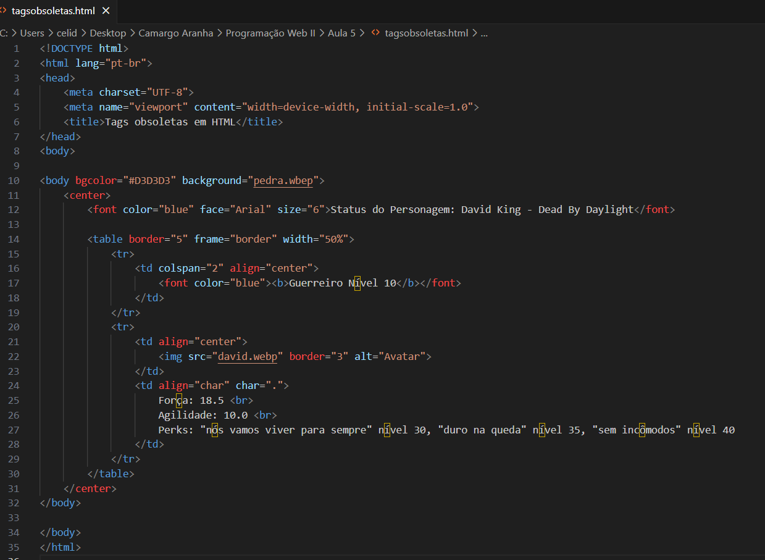

Slide 19
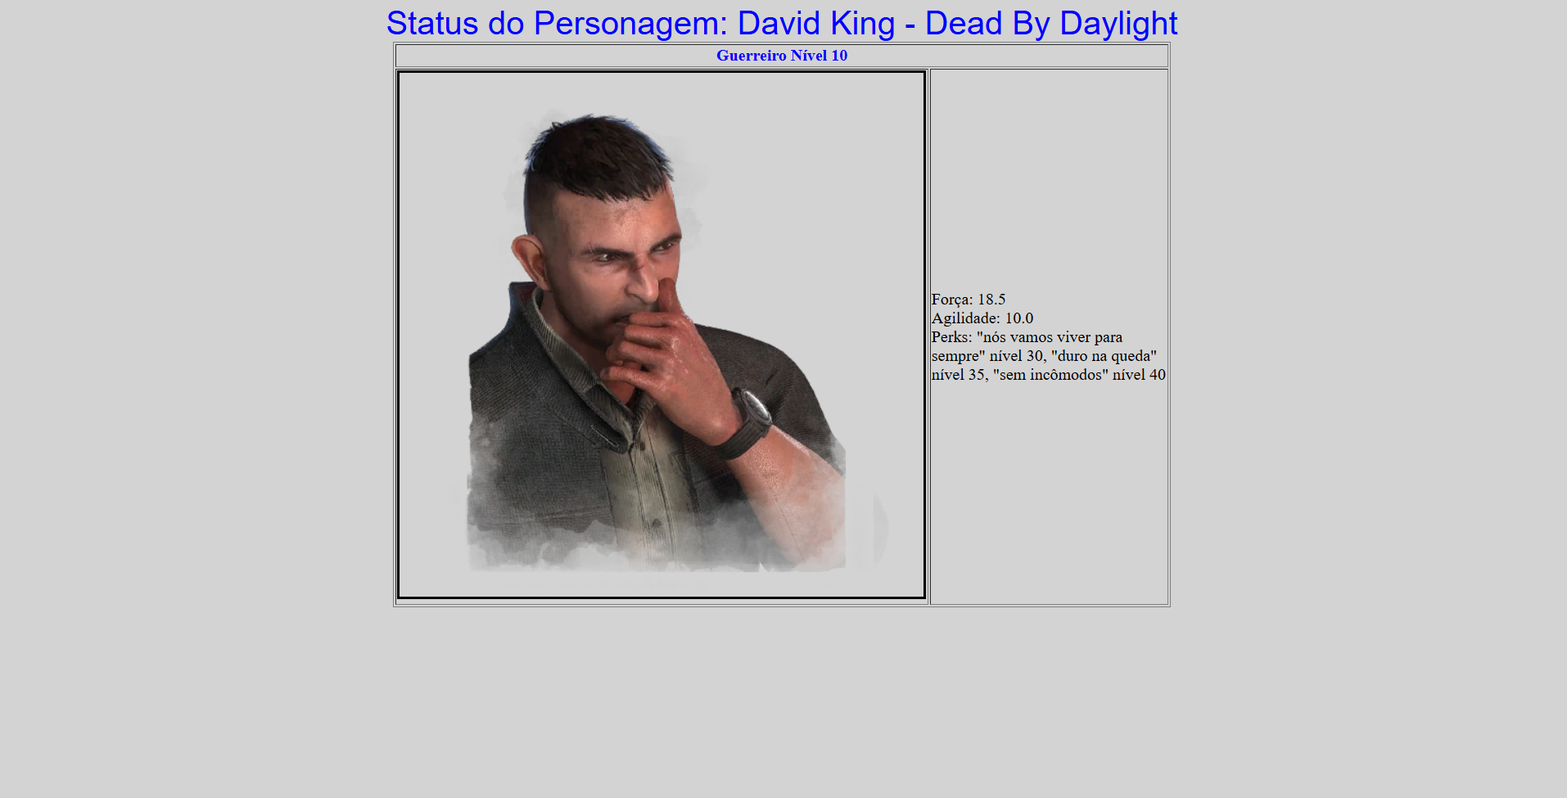

Slide 20
EXERCÍCIO 2
Agora, vocês deve recriar a mesma interface de status do jogo, mas utilizando as práticas modernas de desenvolvimento Web. Substituam todos os atributos de formatação do HTML por propriedades equivalentes em CSS.

Slide 21
REQUISITOS
Removam todos os atributos bgcolor, background, color, border e a tag <font>.
No CSS, apliquem background-color e background-image ao corpo da página.
Criem uma classe .texto-azul que defina a cor como azul (conforme a regra solicitada: .texto-azul {color: azul;}).
Configure a tabela para que as bordas sejam unificadas (border-collapse) e aplique bordas diretamente via CSS em table e td.
Substitua o antigo alinhamento de caractere (char) por uma estrutura moderna de classes ou alinhamento de texto (lembrando: align="char" não é suportado pelos navegadores modernos, geralmente usamos alinhamento à direita ou fontes monoespaçadas para simular o efeito).

Slide 22
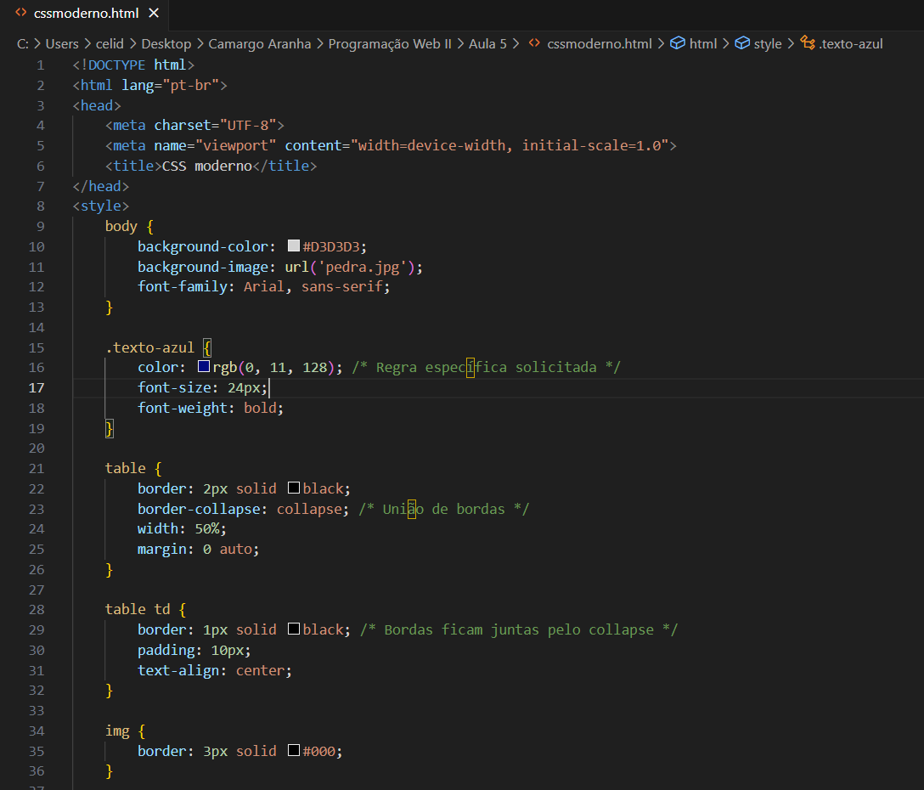

Slide 23
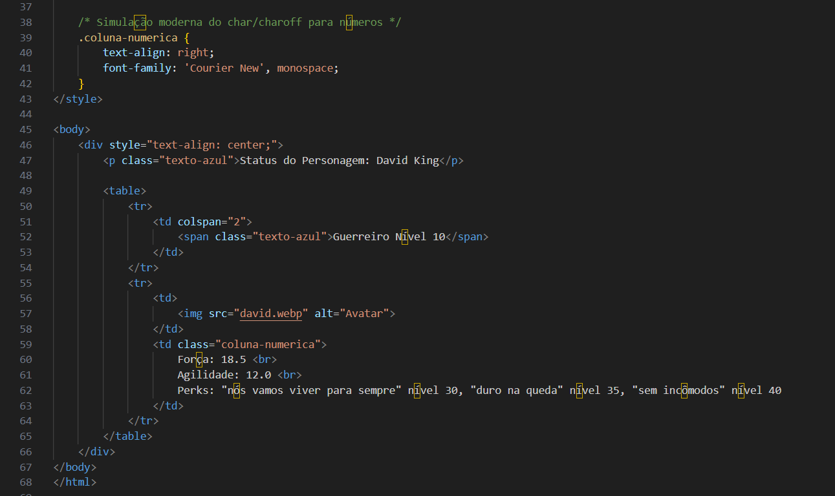

Slide 24
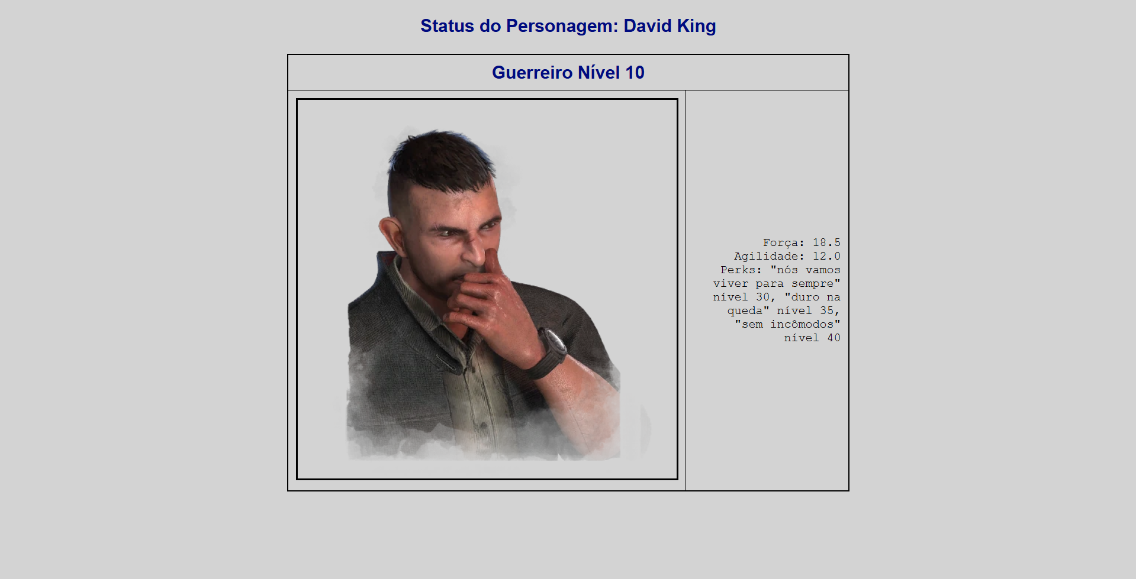

Slide 25
EXERCÍCIO AVALIATIVO (VALE MENÇÃO)
Aos que terminaram os exercícios de PWII e BDII, por favor, me mostrem entre hoje: 31/03/2026 e 02/04/2026 para que eu possa lançar as menções de vocês, ok?

